Slide 1
Камерцыялізацыя тэхналогій
Па матэрыялах трэнінга Пітэра Майарошы, Талін

Slide 2
Укараненне тэхналогій (камерцыялізацыя)
- абмен вынікамі фундаментальных і прыкладных даследаванняў паміж краінамі альбо ўніверсітэтамі і іншымі ўстановамі з мэтай зрабіць навуковыя і тэхналагічныя распрацоўкі даступнымі большаму колу карыстальнікаў, якія ў сваю чаргу змогуць далей распрацоўваць і выкарыстоўваць дадзеныя тэхналогіі ў новых прадуктах, працэсах, прыкладаннях, матэрыялах і сервісах.

Slide 3
Лінейныя мадэлі рэалізацыі інавацый
Тэхналашічны штуршок
Націск попыту
Н.-т. даследаванне
Распрацоўка
Вытворчасць
Маркетынг
Продаж
Рыначны попыт
Распрацоўка
Вытворчасць
Маркетынг
Продаж

Slide 4
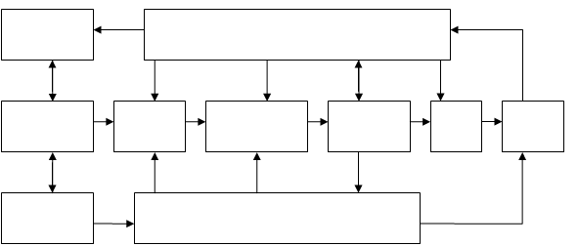
Інтэрактыўная мадэль інавацыйнага працэсу
Новая
патрэбнасць
Патрэбнасці грамадства і рынку
Канцэпцыя
ідэі
НДВКП
Вытворчасць
Маркетынг
Збыт
Рынак
Магчымасці новых тэхналогій
Узровень развіцця тэхналогіі і вытворчасці

Slide 5
Даследаванні
Вынікі даследаванняў
не
Ці можна камерцыялізаваць?
Ці можна апублікаваць?
Публікацыя
не
так
так
Ацэнка тэхналогіі
не паспяхова
паспяхова
не
Ці магчыма абарона ІУ?
Ці можна камерцыялізаваць як ноу-хау?
не
так
Ці забяспесаная абарона ІУ?
не
так
так
Ацэнка ІУ
не паспяхова
паспяхова
Рашэнне аб камерцыялізацыі
ІУ-інтэлектуальная ўласнасць

Slide 6
Рашэнне аб камерцыялізацыі
Стварэнне спін-оф кампаніі
Укараненне ва ўжо створаную спін-оф кампнію
Ці патрэбная фін. падтрымка?
Пошук фін. падтрымкі
Кіраванне спін-оф кампаніяй
Выкарыстанне ліцэнзіі або патэнта
Кіраванне спін-оф кампаніяй
Падпісанне кантракту
Маркетынгавыя шляхі
Стратэгічныя партнёры
Прамы маркетынг
ТТ мерапрыемствы
ТТ базы дадзеных
Перамовы і падпісанне кантрактаў

Slide 7
Дзякую за ўвагу!!!!

